Slide 1
ΕλλΑδα
Εργασία του Τερζή Ιωσήφ

Slide 2
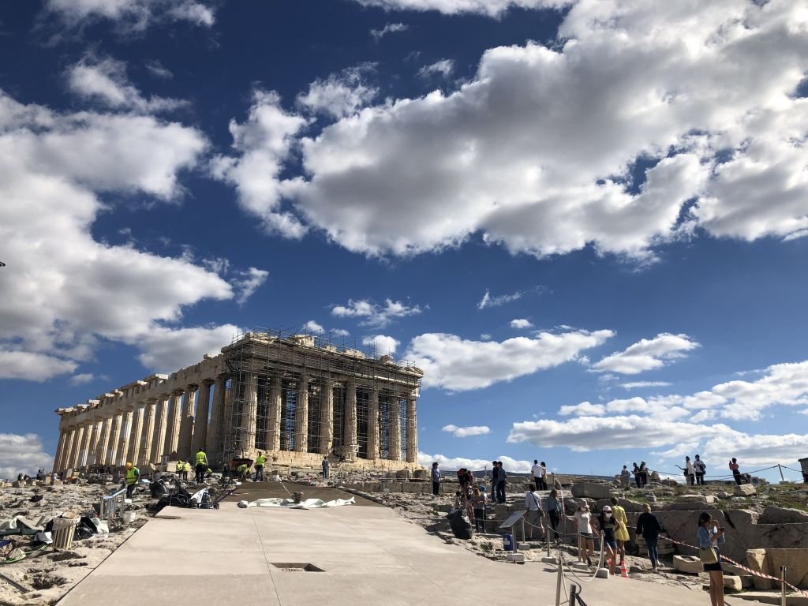
ΓενικΕς πληροφορΙες
Η Βουλγαρία βρίσκεται στην Ευρώπη
Πληθυσμός: 7.351.234
Έκταση: 110.994 km²
Πρωτεύουσα: Σόφια
Γλώσσα: Βουλγαρικά
Νόμισμα: Λεβ
Τα ελληνικά ομιλούνται επίσημα σε Ελλάδα και Κύπρο

Slide 3
ΣημαΙα
Οι εννέα λωρίδες αντιστοιχούν στις συλλαβές της ιστορικής φράσης «Ελευθερία ή Θάνατος», όπως παράλληλα και στα γράμματα της λέξης «Ελευθερία». Ο Σταυρός συμβολίζει την επικρατούσα θρησκεία της Ελλάδος, την Ανατολική Ορθόδοξη Εκκλησία. Επίσης, ήταν σύμβολο των Ελλήνων θαλασσοπόρων και συμβόλιζε τα τέσσερα σημεία του ορίζοντα.

Slide 4
ΘρησκεΙα

Slide 5
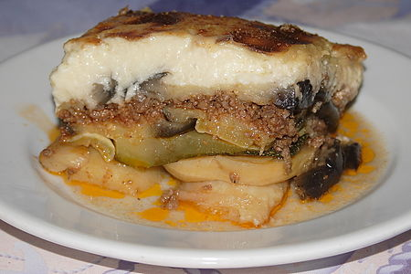
ΤΟΠΙΚΟ ΕΔΕΣΜΑ - ΜΟΥΣΑΚΑΣ
Στην ελληνική εκδοχή του μουσακά, οι μελιτζάνες κόβονται σε λεπτές φέτες και τηγανίζονται ελαφρά σε ελαιόλαδο. Στη συνέχεια, στρώνονται σε ταψί με ένα μείγμα από αλεσμένο αρνίσιο ή μοσχαρίσιο κιμά, κρεμμύδια, σάλτσα ντομάτας και διάφορα καρυκεύματα.[7] Στην κορυφή των στρώσεων απλώνεται η μπεσαμέλ και τρίμματα φρυγανιάς ή τυριού.

